Slide 1
Динамические структуры
данных
Владимир Агаджанов, КА «Top», 2023

Slide 2
Динамические структуры данных – это структуры данных, память под которые выделяется и освобождается по мере необходимости в рантайме. Динамические структуры данных в процессе существования в памяти могут изменять не только число составляющих их элементов, но и характер связей между элементами.
Базовые операции:
Доступ к элементам
Добавление элементов
Удаление элементов
Предоставление текущего размера коллекции

Slide 3
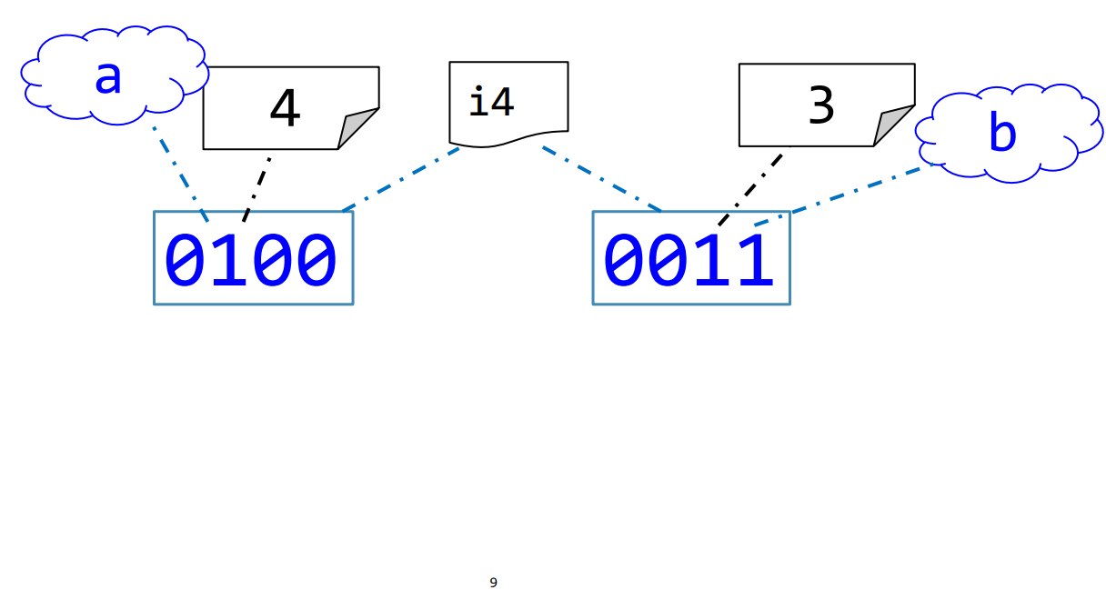
RAMM
Random Access Memory Model (модель памяти с рандомным доступом) –
принятая в С/С++ модель памяти, представляющая собой непрерывную область памяти с возможностью адресовать каждую ячейку памяти.
Тип закрепляется за значением?

Slide 4
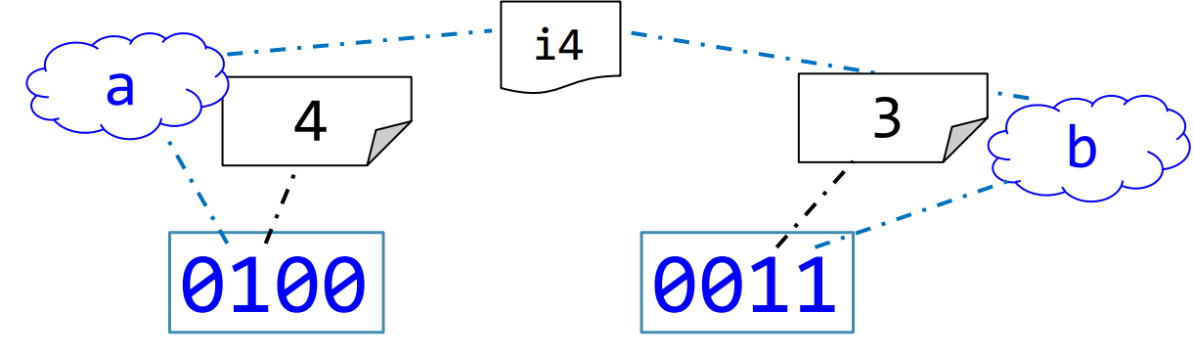
RAMM
Random Access Memory Model (модель памяти с рандомным доступом) –
принятая в С/С++ модель памяти, представляющая собой непрерывную область памяти с возможностью адресовать каждую ячейку памяти.
Тип в С++ закреплен за именем, но никак не за памятью под этим именем

Slide 5
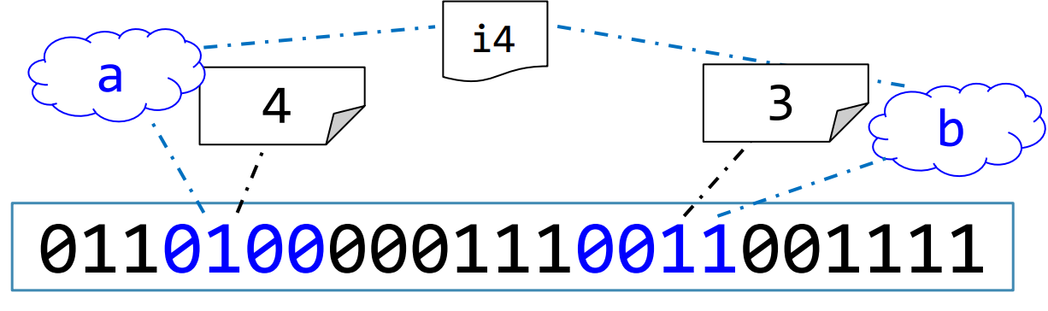
RAMM
Random Access Memory Model (модель памяти с рандомным доступом) –
принятая в С/С++ модель памяти, представляющая собой непрерывную область памяти с возможностью адресовать каждую ячейку памяти
Здесь только нули и единицы, no more…

Slide 6
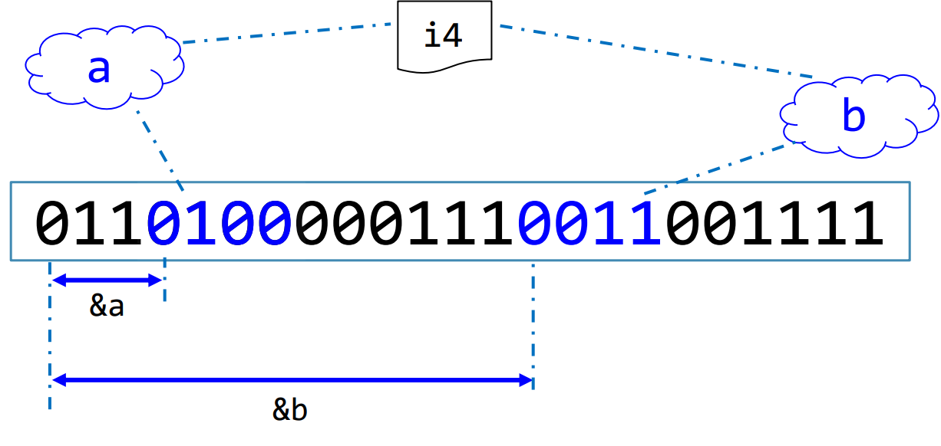
RAMM
Смещение в памяти от нуля до начала данных под именем называется адресом.

Slide 7
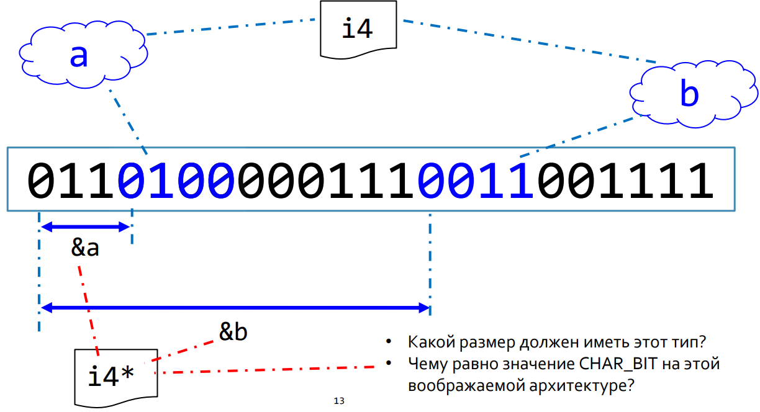
Указатель как и любая другая переменная имеет место в памяти,
в которой и располагается адрес куда он указывает.
Какова разрядность архитектуры у машины с картинки учитывая побитовую адресацию и последний адрес 23?

Slide 8
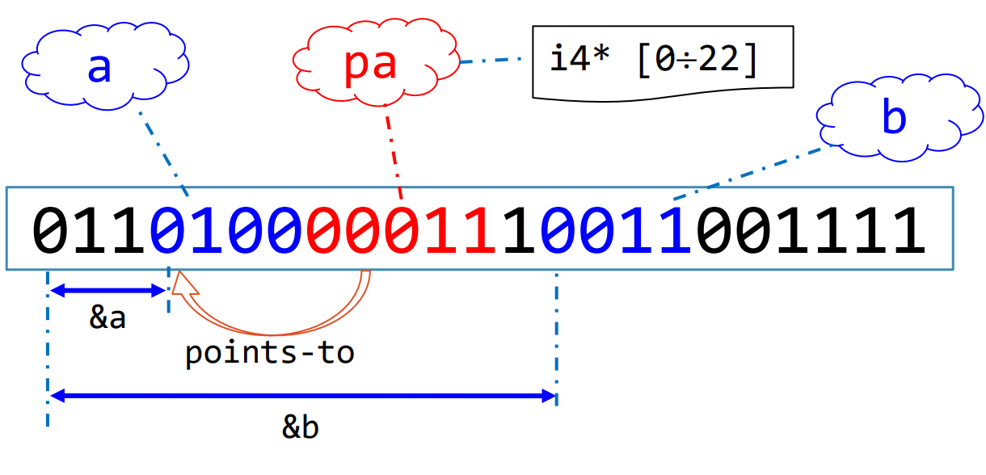
RAMM
Тип i4* имеет размер 5 бит, поскольку именно столько нужно, чтобы закодировать число от 0 до 23.
Где на картинке находится i4 * pb?

Slide 9
Dynamic Array
Структура данных переменной длинны, данные которой хранятся в непрерывной области памяти.
Инкапсулирует логику изменения размера внутри себя и защищает инварианты этой логики
0
1
2
3
4
5
6
7
0
1
2
3
4
5
6
7
Какие операции самые дешевые, а какие самые дорогие?

Slide 10
Dynamic Array
Структура данных переменной длинны, данные которой хранятся в непрерывной области памяти.
Инкапсулирует логику изменения размера внутри себя и защищает инварианты этой логики.
0xba…f0
0
1
2
3
4
5
6
7
0xcd…3a
0
1
2
3
4
5
6
7
Какие операции самые дешевые, а какие самые дорогие?
Реаллоцирует данные в выделенной области при переполнении в другую область памяти большего размера!

Slide 11
Видите ли вы тут ошибку?
#include <vector>
#include <iostream> using namespace std;
void print(int * p, int size) {
for(;size > 0; --size) {
cout << *(p++) << " ";
}
}
int main() {
vector<int> v {1, 2, 3};
int * ptrx = &v[0];
v.push_back(4);
print(ptrx, v.size());
return 0;
}
godbolt.org

Slide 12
v[0]
Видите ли вы тут ошибку?
#include <vector>
#include <iostream> using namespace std;
void print(int * p, int size) {
for(;size > 0; --size) {
cout << *(p++) << " ";
}
}
int main() {
vector<int> v {1, 2, 3};
int * ptrx = &v[0];
v.push_back(4);
print(ptrx, v.size());
return 0;
}
int * ptrx = &v[0]
vector<int> v
1
2
3
4
v[0]
v[1]
v[2]
godbolt.org

Slide 13
v[0]
Видите ли вы тут ошибку?
#include <vector>
#include <iostream> using namespace std;
void print(int * p, int size) {
for(;size > 0; --size) {
cout << *(p++) << " ";
}
}
int main() {
vector<int> v {1, 2, 3};
int * ptrx = &v[0];
v.push_back(4);
print(ptrx, v.size());
return 0;
}
int * ptrx = ? // 0xfaa…cd
vector<int> v
1
2
3
4
v[0]
v[1]
v[2]
v[4]
godbolt.org

Slide 14

Linked List
Динамическая структура данных, состоящая из элементов, содержащих помимо собственных данных ссылки (links) на следующий (и) предыдущий элемент списка.
Выделяют однонаправленные и двунаправленные списки, подразумевая направление адресации только в одну или в обе стороны.
Хранит внутри себя только указатель на первый последний элемент, которые расположены в памяти в хаотичном порядке, в отличие от массива.
onedirect
LinkedList::Node
bidirect LinkedList::Node
T Data
T Data
Node * next
Node * next
Node * prev
Какие преимущества и недостатки списка по сравнению с динамическим массивом?
godbolt.org

Slide 15

Stack
Динамическая структура данных, представляющая из себя упорядоченный набор элементов, в которой добавление новых элементов и удаление существующих производится с одного конца, называемого вершиной стека.
LIFO (Last In First Out), т.е. последним пришёл - первым ушёл.
Запрещенные операции:
Добавление элемента в произвольное место
Удаление произвольного элемента
Просмотр произвольного элемента
Типичные примеры стека в жизни?
godbolt.org

Slide 16
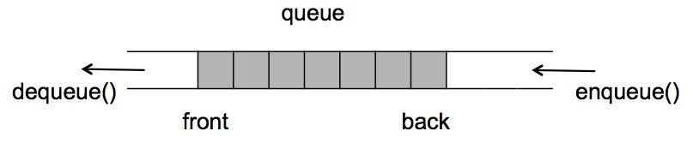
Queue
Последовательный набор элементов с переменной длиной. Добавление элементов в очередь происходит с одной стороны, а удаление — с другой.
FIFO (First In First Out), т.е. первым пришёл - первым ушёл.
Запрещенные операции:
Добавление элемента в произвольное место в очереди
Удаление произвольного элемента
Просмотр произвольного элемента
Такое ощущение, что очередь концептуально похожа на список, но чем?

Slide 17
class Queue : public List {
public:
Queue() : List()
{ }
void at(int i) = delete; // нельзя брать произвольный элемент void push_front() = delete; // нельзя добавлять в начало
void pop_back() = delete; // нельзя выбирать с конца
void enqueue(char c)
{
push_back(c);
}
char dequeue()
{
return pop_front();
}
};
…А как реализовать стэк через список?
godbolt.org

Slide 18
class Stack : public List {
public:
Stack() : List()
{ }
void at(int i) = delete; // нельзя брать произвольный элемент void push_back() = delete; // нельзя добавлять в конец
void pop_back() = delete; // нельзя выбирать с конца
void push(char c)
{
push_front(c);
}
char pop()
{
return pop_front();
}
};
godbolt.org

Slide 19
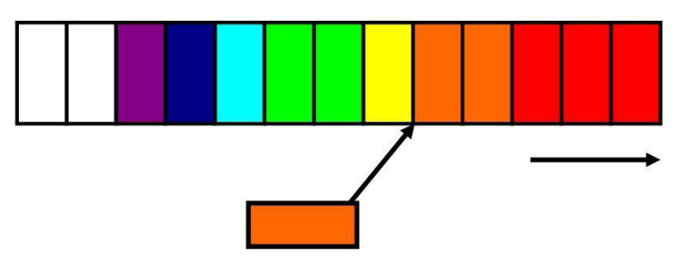
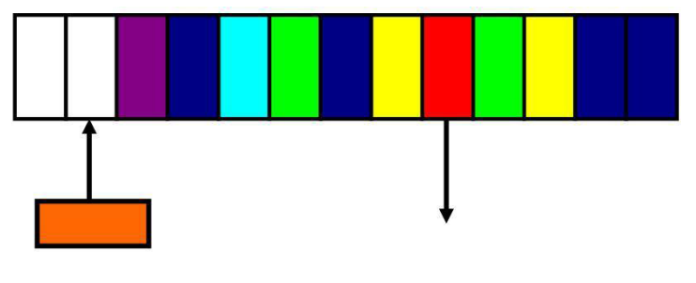
Priority Queue
Очередь с приоритетным извлечением элементов, где приоритетом может выступать некоторая величина, заданная при создании элемента.
Элемент добавляется в очередь согласно своему приоритету (наибольшим к началу очереди).
При извлечении выбирается первый элемент из начала.
Приоритетное включение
Элемент добавляется в конец очереди независимо от приоритета.
При извлечении выбирается наиболее приоритетный элемент.
Приоритетное исключение
Какая из видов очередей с приоритетом будет быстрее в общем случае?
Как будет выглядеть узел для такой очереди?

Slide 20
Узел очереди с приоритетом
value
value
weight
weight
next*
value
next*
value
weight
weight
next*
next*
Удачно ли спроектированы узлы очереди?

Slide 21
С++ за 21 день?
Представьте себе хирурга, который прочитал книжку «Хирургия за 21 день», представили?
А теперь он вас оперировать будет, хотите так?
Erik Meijer
Стоит понимать, что мы находимся в начале долгого пути.
Настраивайте себя на длинную дистанцию.
Наверное можно механически выучить язык не научившись программированию на этом языке. Но это бессмысленно.

Slide 22
Мы только попробовали суп на запах
Язык С++ выразителен и предлагает много возможностей.
Увы, сколь С++ богат, столь он и сложен.
Использовать его, не обладая глубоким пониманием происходящего часто бывает больно.
В изучении упорство и усидчивость – ваши лучшие друзья,но не стесняйтесь обращаться за советом.

